Slide 1
Глобальные компетенции
РАСТУЩЕЕ ВЛИЯНИЕ ИСКУССТВЕННОГО ИНТЕЛЛЕКТА

Slide 2
РАСТУЩЕЕ ВЛИЯНИЕ ИСКУССТВЕННОГО ИНТЕЛЛЕКТА
Один из прогнозов известного американского футуролога Рея Курцвейла гласит, что однажды искусственный интеллект превзойдет человеческий и начнет сам по себе развиваться с чудовищной скоростью.
С этим прогнозом далеко не все согласны, но мало кто отрицает, что искусственный интеллект будет развиваться дальше и дальше. Нам необходимо понять, какие последствия с точки зрения этики и норм общества это может иметь, поскольку искусственный интеллект вторгается во все новые и новые сферы человеческой деятельности - от здравоохранения до финансов.
Честно говоря, осуществление сценария полного уничтожения человечества искусственным разумом маловероятно, но это не должно помешать нам понять: искусственный интеллект способен изменить нашу жизнь до неузнаваемости.
Не исключено также, что какие-то определенные устройства, управляемые этим интеллектом, из-за технических неполадок могут выйти из-под контроля человека. И тогда возникнет реальная угроза катастрофы мирового масштаба - либо с потерей множества человеческих жизней, либо с потерей миллионов долларов.
https://www.bbc.com/russian/vert-fut-41113224
Брайан Лафкин BBC Future 1 сентября 2017
1. Из-за чего может возникнуть реальная угроза катастрофы мирового масштаба по мысли автора статьи?
Выберите верный ответ
1) Экологические причины могут привести к разрушению биосферы.
2) Однажды устройства, управляемые искусственным интеллектом, из-за технических неполадок могут выйти из-под контроля человека
3) Исчерпание ресурсов.
4) Сверх-вспышка на Солнце.
5) Уничтожение человечества в результате прямого действия ядерного оружия.

Slide 3
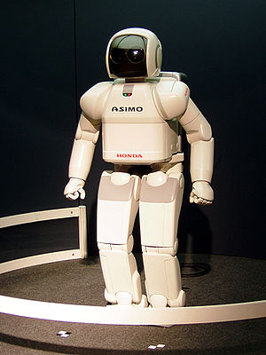
РАСТУЩЕЕ ВЛИЯНИЕ ИСКУССТВЕННОГО ИНТЕЛЛЕКТА
2. Какие утверждения могут подтвердить происходящие в обществе изменения, связанные с внедрением искусственного интеллекта.
ASIMO — Интеллектуальный гуманоидный робот фирмы Honda
Выберите все верные утверждения:
1) Увеличивается численность жителей городов.
2) В образовании стали возможны технологии дистанционного обучения с применением электронных учебников, компьютерных тренажеров, онлайн-тестирования.
3) Люди разработали и стали применять в производстве новые материалы, например для изготовления посуды, бытовой техники.
4) В системах управления транспортными средствами стало возможным частичное участие водителя или же управление вообще без его участия, например в беспилотных авиационных системах.
5) Научная фантастика стала популярным жанром в современных кинофильмах .

Slide 4
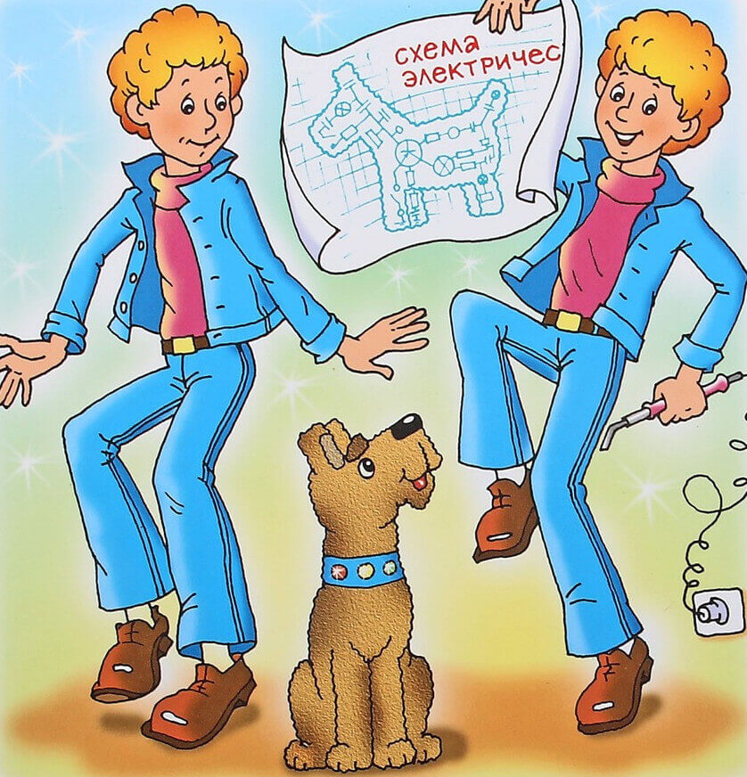
РАСТУЩЕЕ ВЛИЯНИЕ ИСКУССТВЕННОГО ИНТЕЛЛЕКТА
Евгений Велтистов в книге «Приключения Электроника» написал об обычном школьнике Сереже Сыроежкине и кибернетическом мальчике, их дружбе и увлекательных приключениях. Однажды Сережа не выучил теорему Пифагора и попросил Электроника сходить вместо него в школу, чтобы получить пятерку по математике. Чем закончилась эта история можно узнать, прочитав книгу или посмотрев фильм «Приключения Электроника».
https://web-skazki.ru/book-read/priklyucheniya-elektronika
3. Какие аргументы могут использовать те, кто считает необходимым учиться самостоятельно?
Выберите все верные утверждения:
1)Использование электронной публикации готовых домашних заданий позволяет быстрее найти ответы на вопросы.
2)Увлечение электронными ресурсами и гаджетами останавливает развитие лобных долей мозга, которые отвечают за поведение человека, тренировку памяти, эмоции и обучение.
3)Чтобы быть по-настоящему интересным для окружающих, нужно не лениться и постоянно развиваться.
4) Наличие высоких отметок является показателем успешного обучения.
5) Интеллект не связан с самостоятельным выполнением заданий .

Slide 5
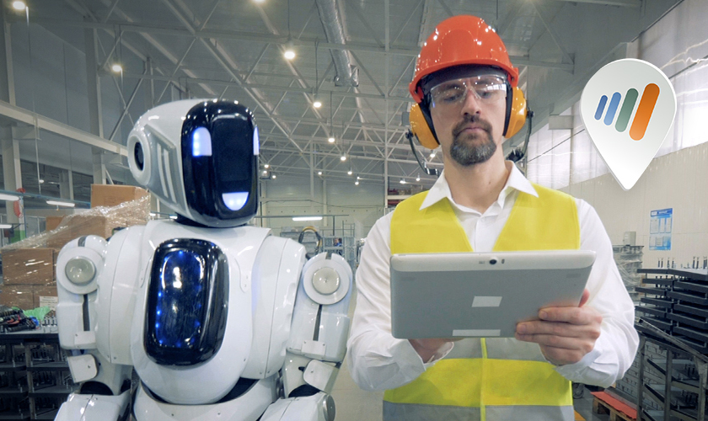
РАСТУЩЕЕ ВЛИЯНИЕ ИСКУССТВЕННОГО ИНТЕЛЛЕКТА
Греф призвал людей готовиться к потере работы из-за роботизации
«Внедрение технологий искусственного интеллекта приводит к большему созданию рабочих мест, чем к их сокращению, но люди должны быть готовы к потере работы из-за роботизации и выбирать другие профессии» (председатель правления Сбербанка Герман Греф).
https://www.interfax.ru/business/768303
4. Предположите, что нужно делать людям, чтобы не оказаться безработными в эпоху искусственного интеллекта
Предположения:
____________________________________________________________________________________________________________________________________________________________________________________________________________________

